Slide 1
L’insoutenable légèreté du Higgs
Pierre Binétruy, APC
Prix Ricard, Daniel Fournier, LAL, 17 février 2012

Slide 2
Le Higgs: une particule peut-être plus mystérieuse qu’il n’y paraît…

Slide 3
La théorie des interactions fondamentales fin 2011:
Interactions faibles, fortes et électromagnétiques décrites par le Modèle Standard,
théorie quantique relativiste (relativité restreinte)
vérifié à l’ordre du ‰
Interactions gravitationnelles décrites par la relativité générale, théorie classique
vérifié par de nombreux tests à l’ordre de 10⁻¹³ (e.g. principe d’équivalence)
pour décrire la physique à très haute énergie (~M_{P}) ou dans l’Univers très primordial
(t<t_{P}), nécessité d’avoir une théorie de la gravité quantique

Slide 4
Pourtant la théorie est mal comprise dans deux secteurs qui sont associés avec
les deux paramètres dimensionnés de la théorie:
Paramètres sans dimension: g₁, g₂, g_{3,} λ, λ_{Yukawa}, θ_{QCD}
Paramètres dimensionnés: m, E_{vide}
Note: E_{vide} , notion quantique, n’est mesurable que dans un contexte gravitationnel

Slide 5
Fine tuning: une mesure de l’ignorance des théoriciens…

Slide 6

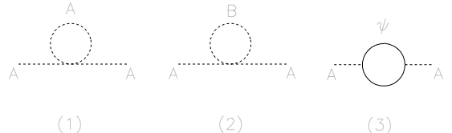
Λ
d⁴k
1
m² ⁼ m₀² + δm² = m₀² +λ∫ ----------- ---------- ~ m₀² + λΛ²/16π²
(2π)⁴
k²
Argument généralement présenté pour la supersymétrie: compensation
par les boucles de fermions:
+
+
fini
Compensation seulement partielle puisque la supersymétrie est brisée

Slide 7
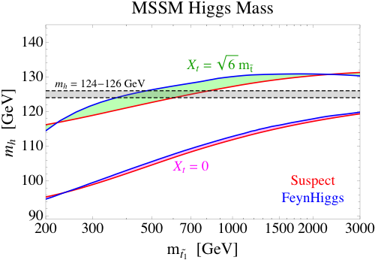
Mais un Higgs de 125 GeV requiert des partenaires supersymétriques lourds…
Hall, Pinner, Ruderman, 1112.2703 [hep-ph]
… et donc un certain degré de fine tuning.

Slide 8
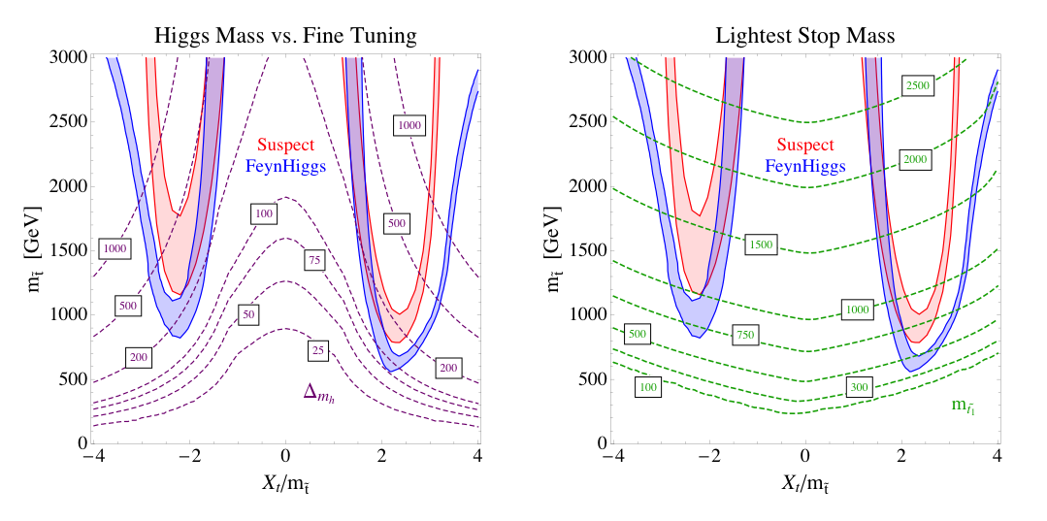
Après tout, peu de choses en comparaison avec le fine tuning associé à l’énergie du vide:
M_{P}⁴/(10⁻³eV)⁴ ≃ 10¹²⁰

Slide 9
Solutions généralement proposées:
diminuer le fine tuning des paramètres
e.g. W = λ SH₁ H₂
NMSSM
utiliser un argument environnemental, similaire au principe anthropique
pour la constante cosmologique
« les paramètres sont tels que la densité de matière sombre est celle observée »

Slide 10
Mais peut-être la masse du Higgs nous renseigne-t-elle sur la théorie à
haute énergie (complétion ultra-violette)?
Deux illustrations: théorie métastable
classicalisation

Slide 11
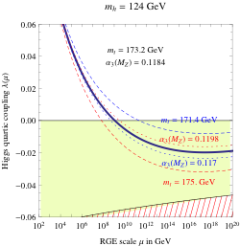
Théorie métastable
Une valeur m_{H} = 125 GeV est très proche de la limite de stabilité de la théorie.
λ < 0 : instabilité du potentiel de Higgs

Slide 12
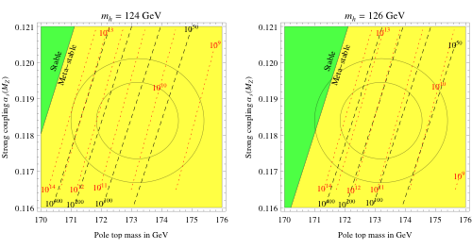
Elias-Miro et al. 1112.3022 [hep-ph]
Échelle d’instabilité
Durée de vie de l’Univers

Slide 13
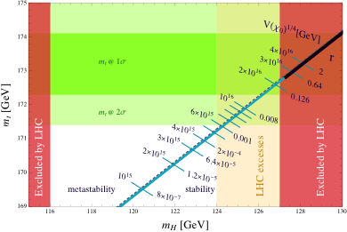
Exemple: inflation à 10¹⁶ GeV
I. Masina, A. Notari 1112.5430 [hep-ph]

Slide 14
Classicalisation
Approche habituelle: limite haute énergie (UV) ➝ physique quantique
limite basse énergie (IR) ➝ physique classique
⟹ à des énergies d’ordre M_{P} ou à des temps t < t_{P}, domaine de la gravité quantique
La notion d’espace et de temps continus a-t-elle un sens dans ce régime?
Espace-temps émergent

Slide 15
e
trou noir de rayon ~ M_{P}⁻¹
objet classique
E ~ M_{P}
e
⟹ la gravité entre dans un régime classique à des énergies de l’ordre de M_{P}

Slide 16
Masse du Higgs: possibilité que la théorie au-delà du Modèle Standard
« classicalise » à une certaine énergie (présence de bosons de Goldstone…)
Dvali, Giudice, Gomez, Kehagias 1010.1415 [hep-ph]

Slide 17
La découverte du Higgs, la mesure précise de sa masse et de ses couplages vont
permettre de contraindre ces différents scénarios, dont certains remettent en
question notre cadre conceptuel.

Slide 18
